Slide 1
é | er | ez | et
é | er | ez | et

Slide 2





le bébé
penser
dessinez
et
le bébé
penser
dessinez
et

Slide 3
è | ê | ai | ei
è | ê | ai | ei

Slide 4


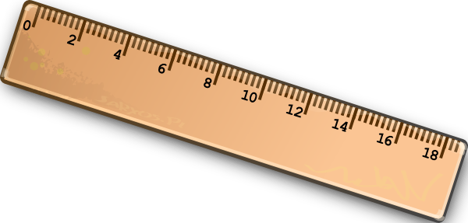

la règle
la fête
le lait
treize
la règle
la fête
le lait
treize

Slide 5
ch | ch | ch | ch
ch | ch | ch | ch

Slide 6


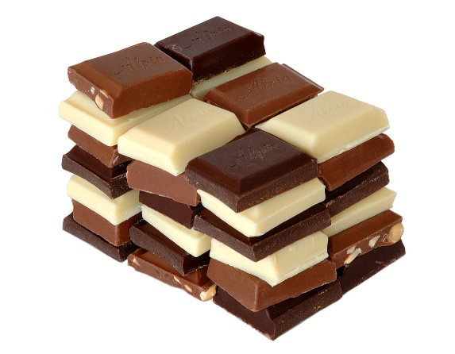

le chat
le chien
la vache
le chocolat
le chat
le chien
la vache
le chocolat

Slide 7
th | th | th | th
th | th | th | th

Slide 8




le thé
le théâtre
la cathédrale
les maths
le thé
le théâtre
la cathédrale
les maths

Slide 9
en/an | en/an | en/an | en/an
en/an | en/an | en/an | en/an

Slide 10

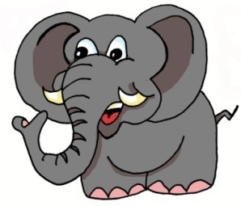



l’enfant
le serpent
l’éléphant
la France
l’enfant
le serpent
l’éléphant
la France

Slide 11
un | un | un | un
un | un | un | un

Slide 12


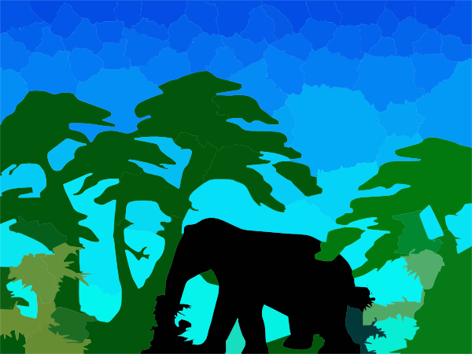
lundi
mardi
mercredi
jeudi
vendredi
samedi
dimanche
un
lundi
brun
le jungle
lundi
mardi
mercredi
jeudi
vendredi
samedi
dimanche
un
lundi
brun
le jungle

